Slide 1
Einstimmung

Slide 2
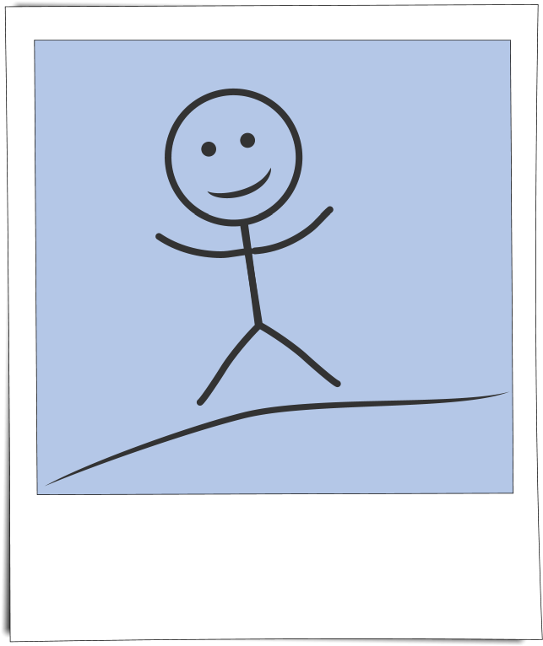
Einstimmung
„Liebe Fke,
Sie haben ja schon eine eMail erhalten, in der stand: Wir reden heute nicht über Fehlzeiten.
Das hat Sie bestimmt gewundert.
Und ich bin gespannt, wie Sie diesen Workshop erleben und was hier alles passieren wird, so dass Sie am Ende sagen: Das war genau richtig, sinnvoll und nützlich, das Thema genau so positiv anzugehen.
Zur Einstimmung möchte ich, dass Sie dieses Video sehen, bevor wir tatsächlich loslegen.
Sie werden sehen, das ist SINNVOLL, heute mal DIESEN Weg zu gehen.
>>>>>>>>>>>>>>>>>>> VIDEO
© Dr. Anne Katrin Matyssek
www.do-care.de

Slide 3
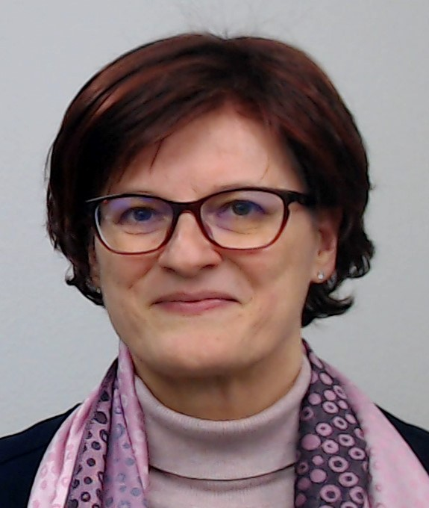
Wer ich bin
ddd
Anne Katrin Matyssek
Diplom-Psychologin (BDP e.V)
Sektionen:
- Gesundheitspsychologie
- Wirtschaftspsychologie
Autorin von „Führung und Fehlzeiten“ (2022)
Dr. Anne Katrin Matyssek
Mir ist wichtig, dass das Thema Fehlzeiten endlich positiv angegangen wird.
www.do-care.de

Slide 4
ACHTUNG:
„Wie führt man die
6 Fehlzeiten-Gespräche“ etc. ist heute NICHT Thema.
ddd
Dazu gibt es von „do care!“ auf Unternehmensebene zu erwerben:
die Fehlzeiten-Power (hybrid mit Videos + HR / BGM / PE / HSE)
die Online-Seminar-Reihe zum Positiven Fehlzeiten-Management
den Fehlzeiten-Wegweiser für Führungskräfte (zum Selber-Lernen)
© Dr. Anne Katrin Matyssek
www.do-care.de

Slide 5
Wir machen heute etwas, das viel mehr Freude macht.
Im Workshop gehen wir das Thema Fehlzeiten
INDIREKT
an.
ddd
© Dr. Anne Katrin Matyssek
www.do-care.de

Slide 6
Fehlzeitenreduzierung durch Anwesenheitserhöhung
schon 2010 Buchtitel …
© Dr. Anne Katrin Matyssek
www.do-care.de

Slide 7
2 Wege zum selben Ziel - aber einer macht mehr Spaß …
© Dr. Anne Katrin Matyssek
www.do-care.de

Slide 8
Die 2 Brillen

Slide 9
Problem- versus lösungsorientiert: Eine Frage der Blickrichtung
© Dr. Anne Katrin Matyssek
www.do-care.de

Slide 10
Problem- versus lösungsorientiert: Eine Frage der Blickrichtung
Wer hat Schuld?
Wo hakt‘s?
Was wollen wir abstellen?
Was ist alles schief gelaufen?
Wo liegen die Ursachen?
Was läuft schief?
© Dr. Anne Katrin Matyssek
www.do-care.de

Slide 11
Problem- versus lösungsorientiert: Eine Frage der Blickrichtung
Wer hat Schuld?
Wo hakt‘s?
Was wollen wir abstellen?
Was ist alles schief gelaufen?
Wo liegen die Ursachen?
Was läuft schief?
Was ist unser Ziel?
Was fluppt‘s?
Was wollen wir beibehalten?
Was ist schon gut gelaufen?
Was sind die Lösungen?
Was wirkt gut?
© Dr. Anne Katrin Matyssek
www.do-care.de

Slide 12
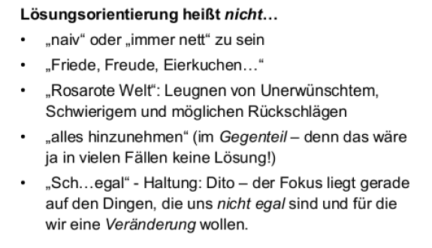
Es geht nicht um „heile Welt“, „Ponyhof“ …
© Dr. Anne Katrin Matyssek
www.do-care.de

Slide 13
Lösungsorientierung
Wir wollen das Positive, das was schon gut läuft, in den Blick nehmen.
Das was gut funktioniert, lohnt sich ja, davon MEHR zu machen.
Wir werden im Workshop entdecken WIE VIEL Sie schon tun und welche
ERFOLGE Sie schon hatten.
Wenn wir davon mehr machen, klappt das mit der EA.
© Dr. Anne Katrin Matyssek
www.do-care.de

Slide 14
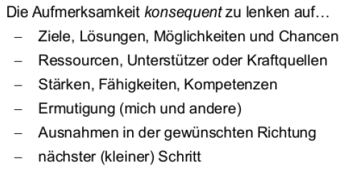
Lösungsorientierung
© Dr. Anne Katrin Matyssek
www.do-care.de

Slide 15
Das ist unser Ziel:
© Dr. Anne Katrin Matyssek
www.do-care.de

Slide 16
Was heißt „voll da“ sein, fit, motiviert? Was ist Echte Anwesenheit?
nicht nur physisch anwesen sein, sondern sich voll einbringen
Unterschied zu Sich-krank-zur-Arbeit-Schleppen
Oder mit den Gedanken woanders
© Dr. Anne Katrin Matyssek
www.do-care.de

Slide 17
Wenn Sie jetzt denken …
„Die Matyssek tut gerade so, als wären WIR FKe verantwortlich für die Fehlzeiten in unserem Team, als wären WIR schuld und WIR müssten unser Verhalten ändern …
Nee nee, von Schuld spreche ich gar nie. Aber der Punkt ist, dass
Fke durchaus etwas BEITRAGEN können dazu, dass Mitarbeitende voll da, fit, motiviert sind.
Und WAS das ist, was Sie HEUTE SCHON TUN – das schauen wir uns im Workshop an.
© Dr. Anne Katrin Matyssek
www.do-care.de

Slide 18
Viel Spaß bei Ihrem Workshop:
ddd
© Dr. Anne Katrin Matyssek
www.do-care.de

